Slide 1
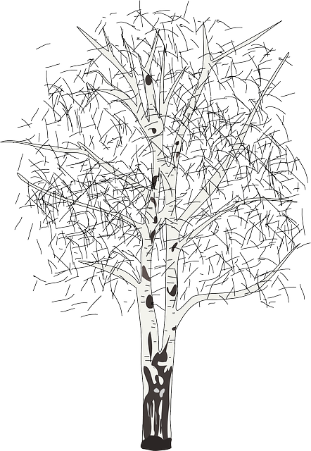
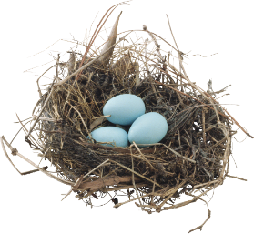
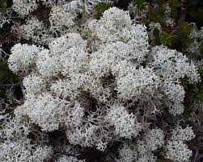
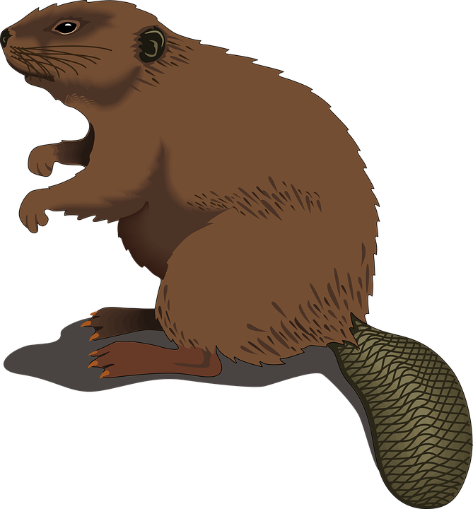
moere laste baahtsege biesie
burhvie goebpere vetneme åeksie

Slide 2
vetneme
moere
baahtsege
biesie
goebpere
åeksie
laste
burhvie

Slide 3
 | baahtsege | åeksie | laste
 | burhvie | goebpere | åeksie
 | moere | baahtsege | vetneme
 | biesie | sjædtoe | laste

Slide 4
isebei
hsbeaetag
tslea
vmetnee
eieåsk
remeo
egoeberp
iehrbvu

Slide 5
Guktie nöörjengïelesne?

Slide 6
Guktie nöörjengïelesne?

Slide 7
Maam vielie maahtah skåajjesne gaavnedh? Tjaelieh!

